Slide 1

Разработка серверной части приложений PostgreSQL 16
(dev-1)

Slide 2
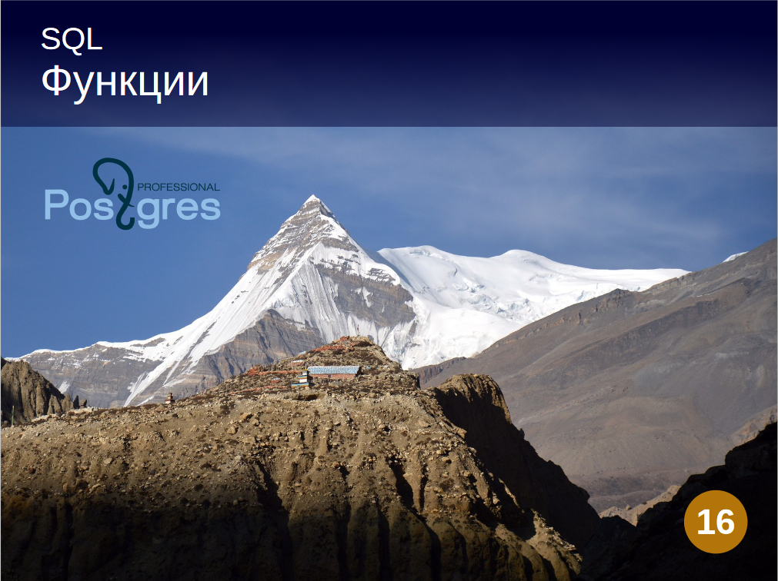

Slide 3
Характеристика | Подготовленные операторы (PREPARE) | Представления (VIEW) | Процедуры (PROCEDURE) | Функции (FUNCTION)
Назначение | Оптимизация выполнения часто используемых запросов | Виртуальная таблица на основе SELECT-запроса | Выполнение последовательности команд (часто с DML) | Возврат значения(й); могут использоваться в SQL-выражениях
Хранение в БД | Временные (до конца сессии или DEALLOCATE) | Постоянные (до DROP VIEW) | Постоянные (до DROP PROCEDURE) | Постоянные (до DROP FUNCTION)
Параметры | Да (при EXECUTE) | Нет (но можно использовать материализованные параметризованные view через функции) | Да | Да
Возврат результата | Нет (выполняет запрос) | Да — набор строк (как таблица) | Нет (но можно использовать INOUT/OUT параметры) | Да — скаляр, таблица, SETOF, RECORD и т.д.
Может содержать DML (INSERT/UPDATE/DELETE) | Нет (только SELECT/INSERT/UPDATE/DELETE как одиночный запрос) | Нет (только SELECT) | Да | Да (если не помечена как `IMMUTABLE`/`STABLE`)
Вызов в SQL | Через `EXECUTE` | В FROM-части запроса (`SELECT * FROM my_view`) | Через `CALL procedure_name(...)` | В выражении или FROM (`SELECT func(...)`, `SELECT * FROM func(...)`)
Транзакции | Часть текущей транзакции | Часть текущей транзакции | Может управлять транзакциями (BEGIN/COMMIT внутри — с PostgreSQL 11+) | Не может управлять транзакциями напрямую
*Производительность | Экономия на повторной компиляции плана | Зависит от сложности запроса; может быть медленным | Оптимизированы для пакетного выполнения | Оптимизированы, особенно IMMUTABLE/STABLE
Языки реализации | SQL | SQL | SQL, PL/pgSQL, PL/Python и др. | SQL, PL/pgSQL, PL/Python и др.
Материализация | Нет | Обычный VIEW — нет; MATERIALIZED VIEW — да | Нет | Нет
Пример использования | `PREPARE q(int) AS SELECT * FROM t WHERE id = $1; EXECUTE q(5);` | `CREATE VIEW active_users AS SELECT * FROM users WHERE active = true;` | `CALL update_user_status(123, 'inactive');` | `SELECT calculate_discount(100);`

Slide 4
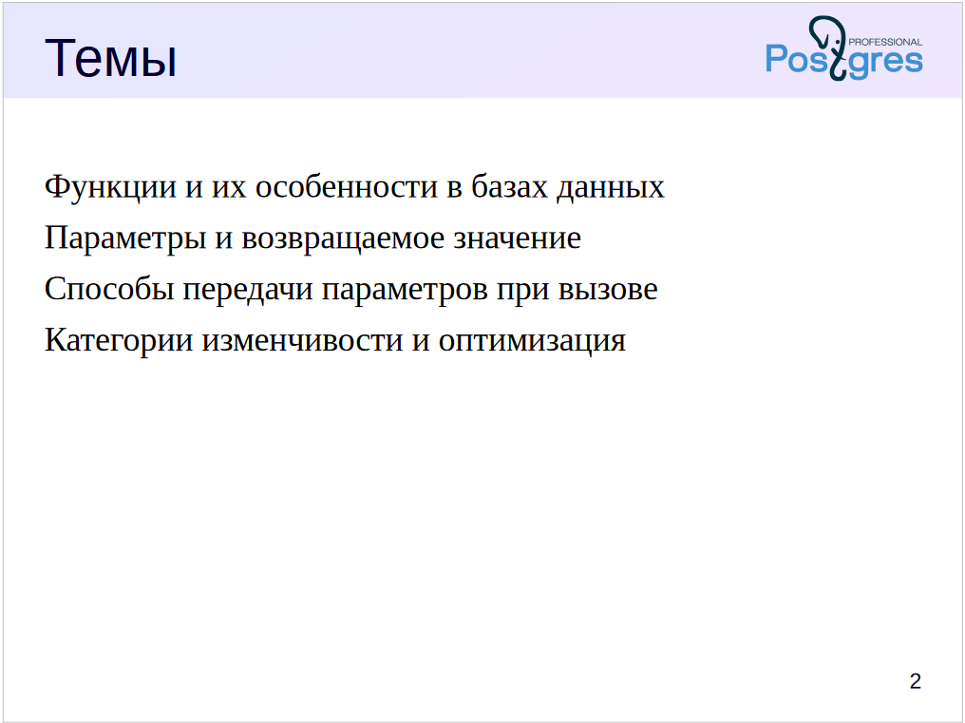

Slide 5
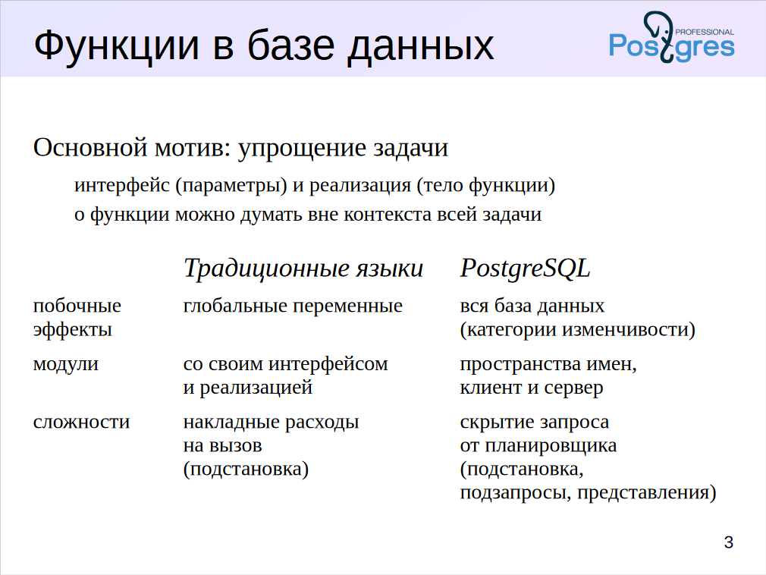

Slide 6
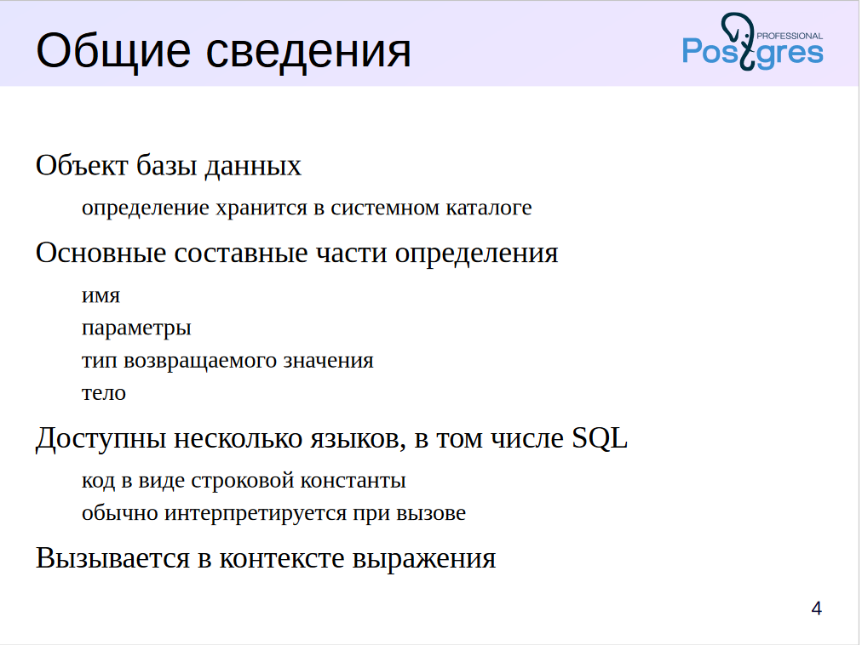

Slide 7
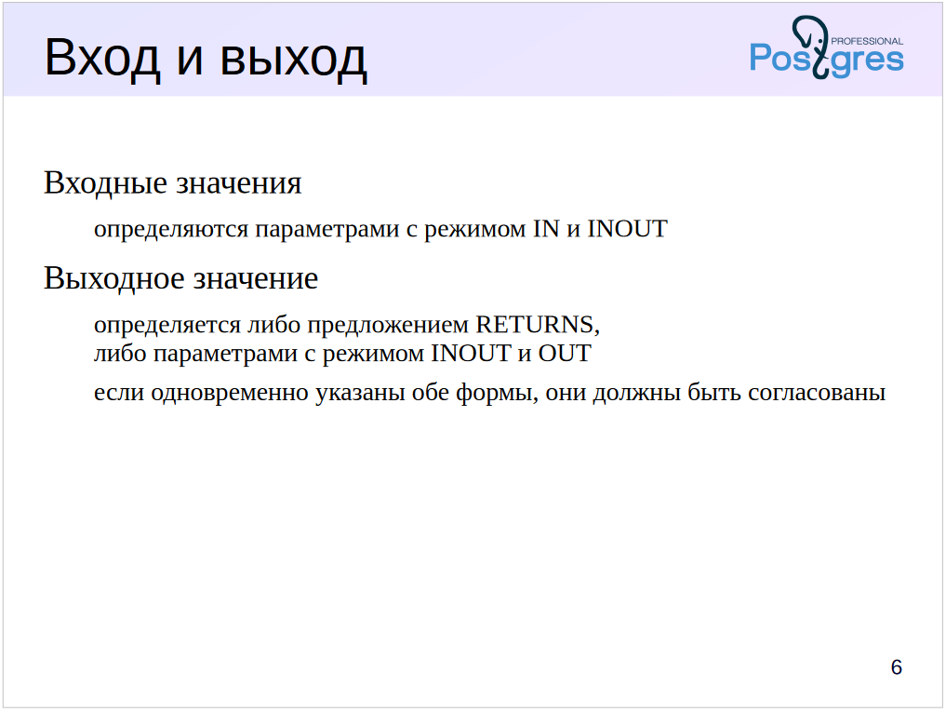

Slide 8
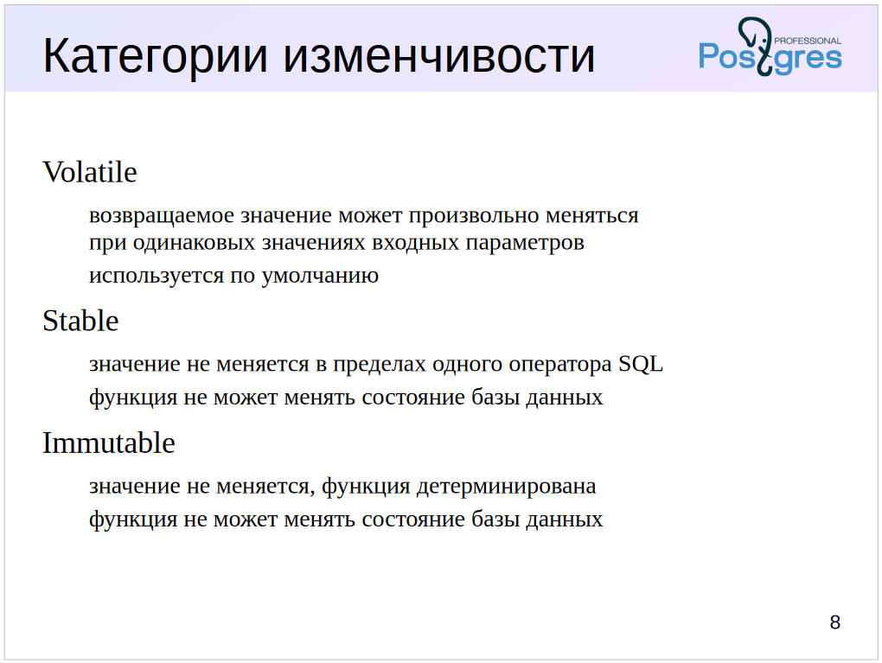

Slide 9
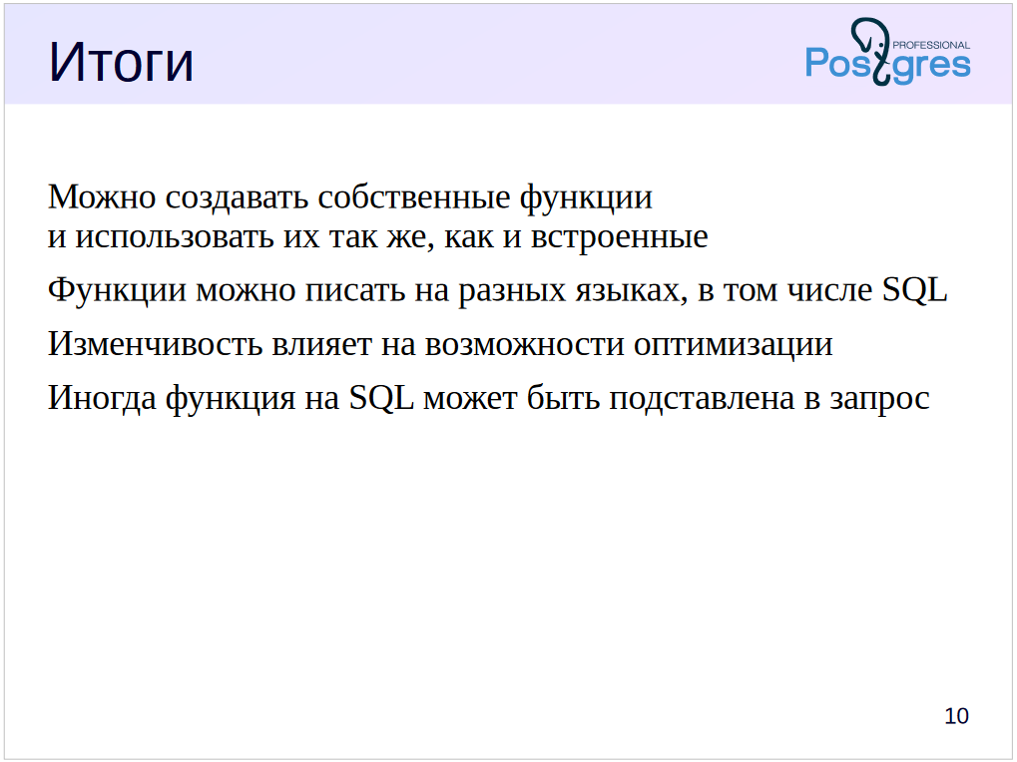

Slide 10
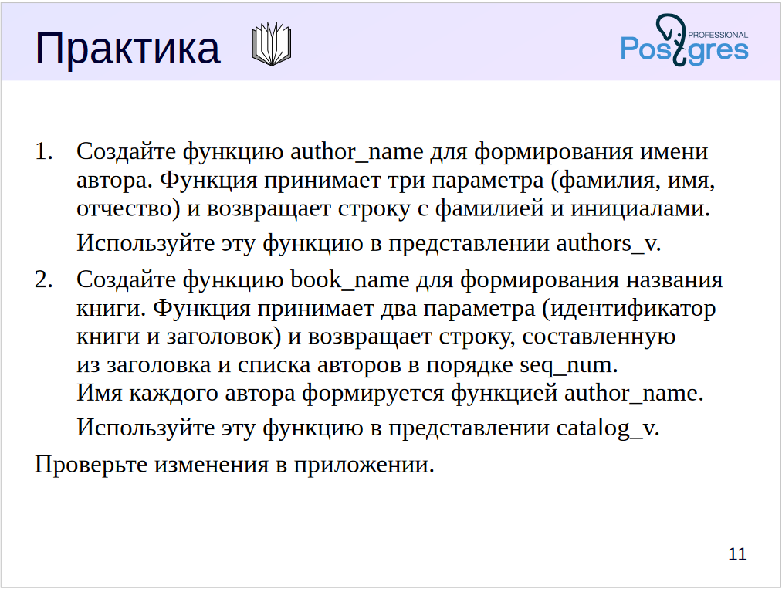

Slide 11
